Slide 1
Cosplay
研读人物对话 走近小说人物
——九年级第四单元小说人物形象专题探究（一）
梁丰初级中学 田耳凤
2022.11.18

Slide 2
任务一：熟悉剧本，走近对话
人物对话是从课文中提取出来的。为完整地了解小说故事的情节，理清人物的关系，更清晰地梳理“台词”前后的背景 ，大家仿照《故乡》“台词”片段一 回忆“小英雄”闰土 ，给其他片段命名。 填在片段横线处。

Slide 3
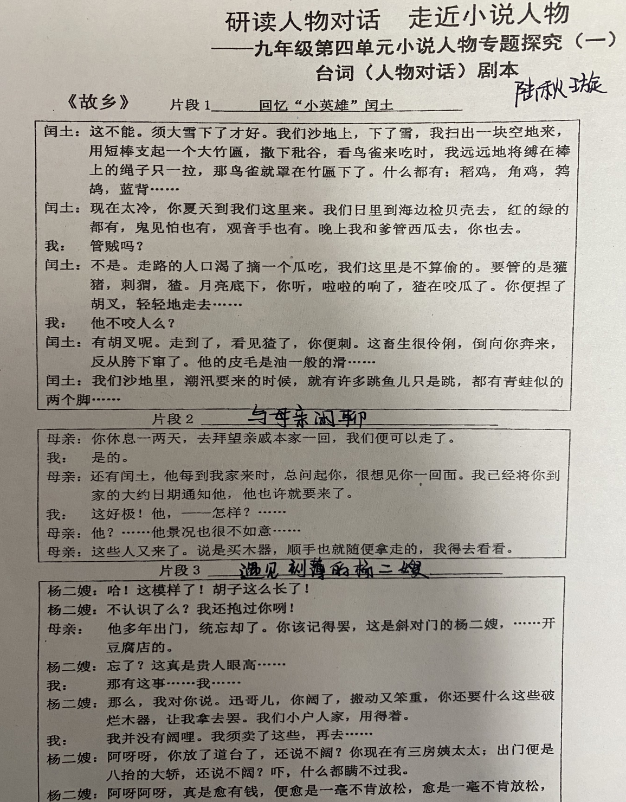
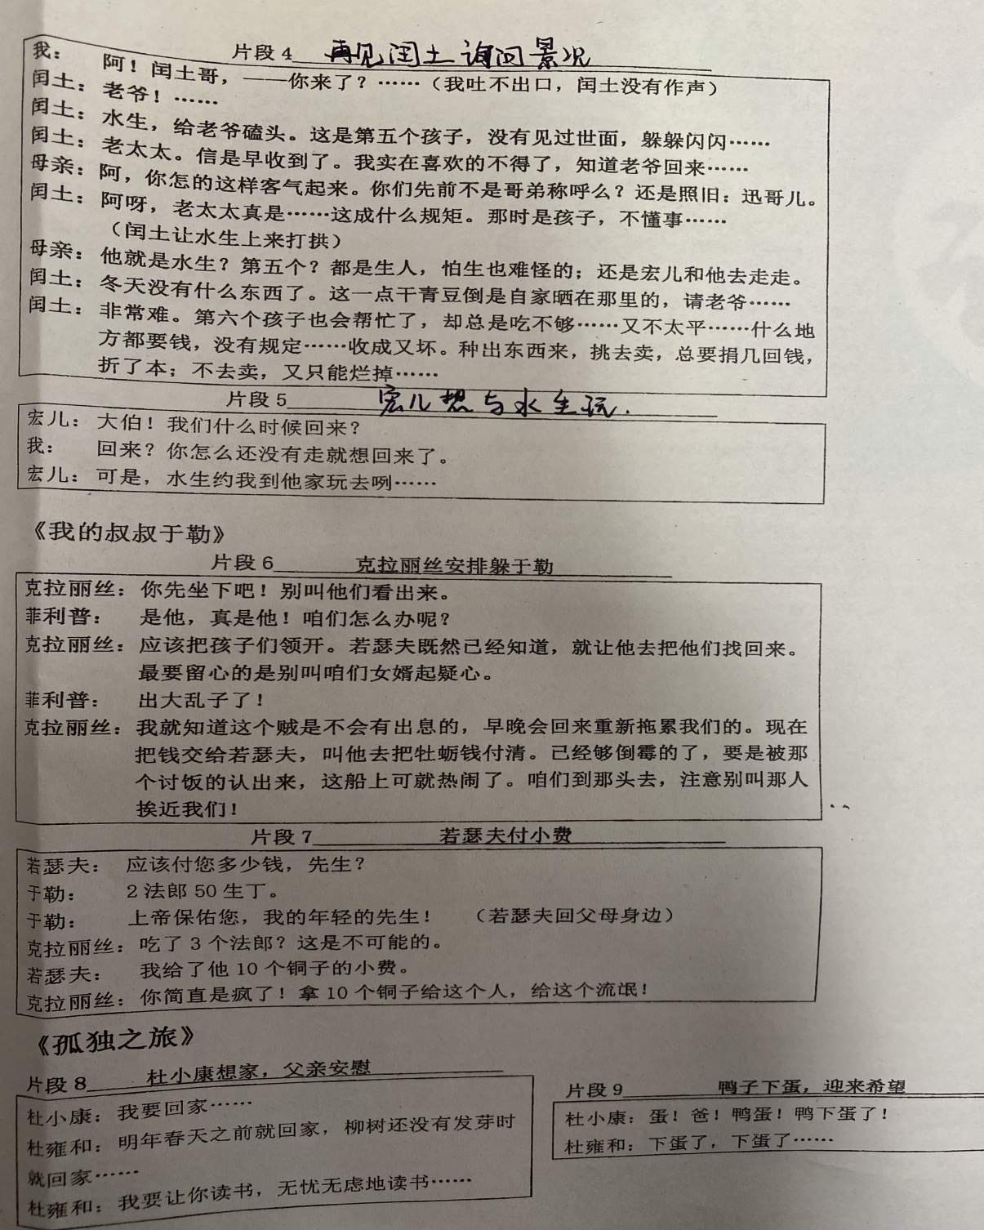

Slide 4
任务二：海选角色，进行“试戏”
请你与周围同学配戏，任意选取以上其中一个对话片段进行表演性试说“台词”。其他同学认真观赏，结合同学“台词”的处理，对表演的同学给予评价。

Slide 5
任务三：细读对话，角色“讲戏”
言为心声
一个人的个性、心理显现在他对话语权的控制上，显现在他说话的语气语调上，显现在他“欲言又止”上……甚至台词里的标点符号也是人物心理和性格的提示。
如果现在你被选中了，就是其中的一个角色，你觉得怎么演更好，结合“台词”片段，就其中一点或几点说说你对“台词”的理解。

Slide 6
对白处理 |  | 片段/角色 | 具体字词、语句等 | 人物之间怎样的关系？人物怎样的内心世界、个性特征……
对话语权的“控制” | 话语篇幅的占比
凸显话语意图的字词
说话的语气语调
称呼词
1 、2
其他重要字词 3、4
标点符号 5、6
语气词 7

Slide 7
任务四：细读文本，角色“加戏”
我这时很兴奋，但不知道怎么说才好，只是说：
“阿！闰土哥，——你来了？……”
我接着便有许多话，想要连珠一般涌出：角鸡，跳鱼儿，贝壳，猹，……但又总觉得被什么挡着似的，单在脑里面回旋，吐不出口外去。
他站住了，脸上现出欢喜和凄凉的神情；动着嘴唇，却没有作声。他的态度终于恭敬起来了，分明的叫道：
“老爷！……”
我似乎打了一个寒噤；我就知道，我们之间已经隔了一层可悲的厚障壁了。我也说不出话。
如果当时“我”和闰土还有话要说，可能会说什么？请你设计对白
我：
闰土：

Slide 8
任务四：细读文本，角色“加戏”
我这时很兴奋，但不知道怎么说才好，只是说：
“阿！闰土哥，——你来了？……”
我接着便有许多话，想要连珠一般涌出：角鸡，跳鱼儿，贝壳，猹，……但又总觉得被什么挡着似的，单在脑里面回旋，吐不出口外去。
他站住了，脸上现出欢喜和凄凉的神情；动着嘴唇，却没有作声。他的态度终于恭敬起来了，分明的叫道：
“老爷！……”
我似乎打了一个寒噤；我就知道，我们之间已经隔了一层可悲的厚障壁了。我也说不出话。
如果当时“我”和闰土还有话要说，可能会说什么？请你设计对白
我：
闰土：
思考：这样的对白放到小说中去，好不好？理由？

Slide 9
“小演员”请就位
闰土：……
我（迅哥儿）：管贼吗？
闰土：……
我（迅哥儿）：他不咬人么？
宏儿：我们坐火车去么？
我：我们坐火车去。
宏儿：船呢？
我：先坐船，……
宏儿：大伯！我们什么时候回来？
我：回来？你怎么还没有走就想回来了。
宏儿：可是，水生约我到他家玩去咧……
若瑟夫：应该付您多少钱，先生？
于勒：2法郎50生丁。
于勒：上帝保佑您，我的年轻的先生！
（若瑟夫回父母身边）
克拉丽丝：吃了3个法郎？这是不可能的。
若瑟夫：我给了他10个铜子的小费。
克拉丽丝：你简直是疯了！拿10个铜子给这个人，给这个流氓！
杜小康：我要回家……
杜雍和：明年春天之前就回家，柳树还没有发芽时就回家……我要让你读书，无忧无虑地读书……
杜小康：蛋！爸！鸭蛋！鸭下蛋了！
杜雍和：下蛋了，下蛋了……
面对成人复杂的世界，他们真的有话要说，如果可以“加戏”的话，小演员又会对其他角色或观众说些什么呢？

Slide 10
一部完全没有对话的小说，注定了是沉闷的、毫无生气的。在似乎无休止的叙述与描写暂时停止，从而转让给人物对话时，将会使阅读进入充满兴趣的状态，其情形犹如走在荒寂的野道上，忽然听到了人的谈话声。
——曹文轩

Slide 11
这节课能引发你怎样的思考？
小说，我们还可以进行怎样的专题探究？……

